Slide 1



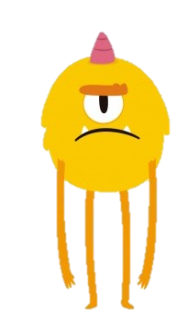



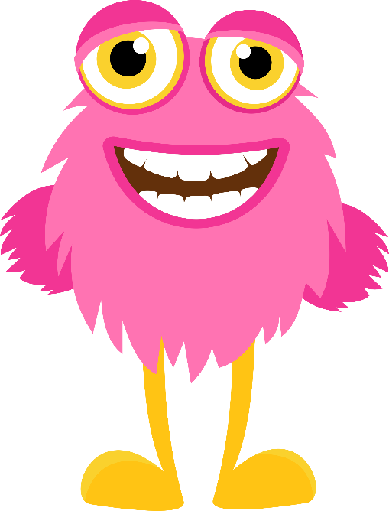

LOS EDUCATICS
INICIO
CONTENIDOS
INSTRUCCIONES
SALIR

Slide 2
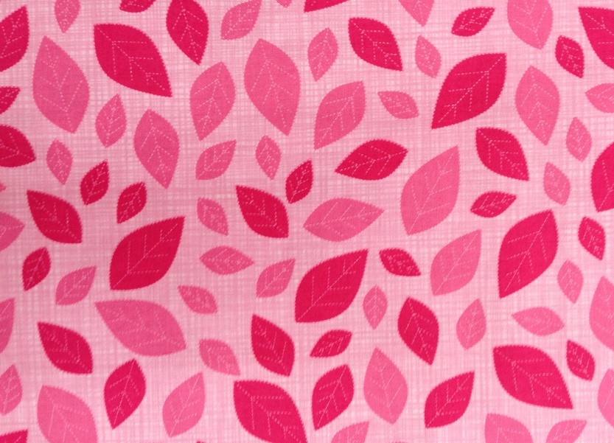
NIVEL 1

Slide 3

INSTRUCCIONES
Se compone de 4 niveles con una temática diferente.
En este juego es necesario conseguir pasar el nivel para acceder al siguiente.
Cada vez que se cometa un error se volverá a empezar en el mismo nivel para volver a comenzar.
Cuando acabes de un nivel, pulsa el siguiente para acceder al siguiente nivel.
ATRÁS

Slide 4


Slide 5
¡BIENVENIDO AL MUNDO DE LOS
MONSTRUOS EDUCATICS!

Slide 6
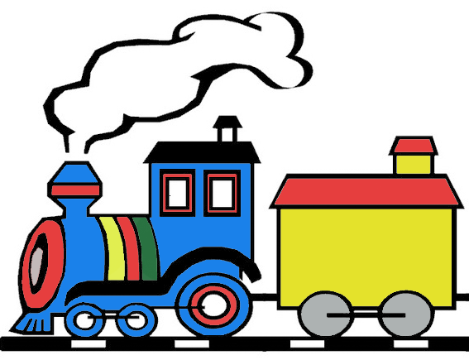


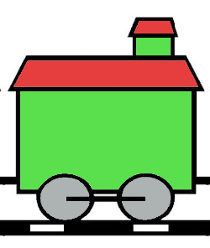








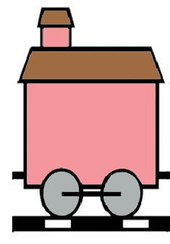
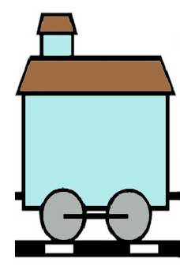
¿CONOCES LOS DÍAS DE LA SEMANA?
Lunes
Martes
Miércoles
Jueves
Viernes
Sábado
Domingo
CONTINUAR

Slide 7
INSTRUCCIONES
Selecciona los días de la semana en orden.
Cuidado y no falles, volverás a empezar de nuevo.
Cuando acabes, pulsa Continuar para seguir jugando.
DÍAS
CONTINUAR

Slide 8

¿CONOCES LOS DÍAS DE LA SEMANA?
LUNES
JUEVES
SÁBADO
VIERNES
DOMINGO
MARTES
MIÉRCOLES

Slide 9
¿CONOCES LOS DÍAS DE LA SEMANA?
LUNES
JUEVES
SÁBADO
VIERNES
DOMINGO
MARTES
MIÉRCOLES

Slide 10

¿CONOCES LOS DÍAS DE LA SEMANA?
LUNES
JUEVES
SÁBADO
VIERNES
DOMINGO
MARTES
MIÉRCOLES

Slide 11
¿CONOCES LOS DÍAS DE LA SEMANA?
LUNES
JUEVES
SÁBADO
VIERNES
DOMINGO
MARTES
MIÉRCOLES

Slide 12
¿CONOCES LOS DÍAS DE LA SEMANA?
LUNES
JUEVES
SÁBADO
VIERNES
DOMINGO
MARTES
MIÉRCOLES

Slide 13
¿CONOCES LOS DÍAS DE LA SEMANA?
LUNES
JUEVES
SÁBADO
VIERNES
DOMINGO
MARTES
MIÉRCOLES

Slide 14
¿CONOCES LOS DÍAS DE LA SEMANA?
LUNES
JUEVES
SÁBADO
VIERNES
DOMINGO
MARTES
MIÉRCOLES
CONTINUAR

Slide 15
INTÉNTALO OTRA VEZ.
VOLVER A JUGAR

Slide 16
¿CONOCES LOS DÍAS DE LA SEMANA?
LUNES
JUEVES
SÁBADO
VIERNES
DOMINGO
MARTES
MIÉRCOLES
CONTINUAR

Slide 17
¿CONOCES LOS DÍAS DE LA SEMANA?
LUNES
JUEVES
SÁBADO
VIERNES
DOMINGO
MARTES
MIÉRCOLES
CONTINUAR

Slide 18

¡MUY BIEN!
INICIO
NIVEL 2

Slide 19

NIVEL 2

Slide 20
LOS MESES DEL AÑO
CONTINUAR

Slide 21
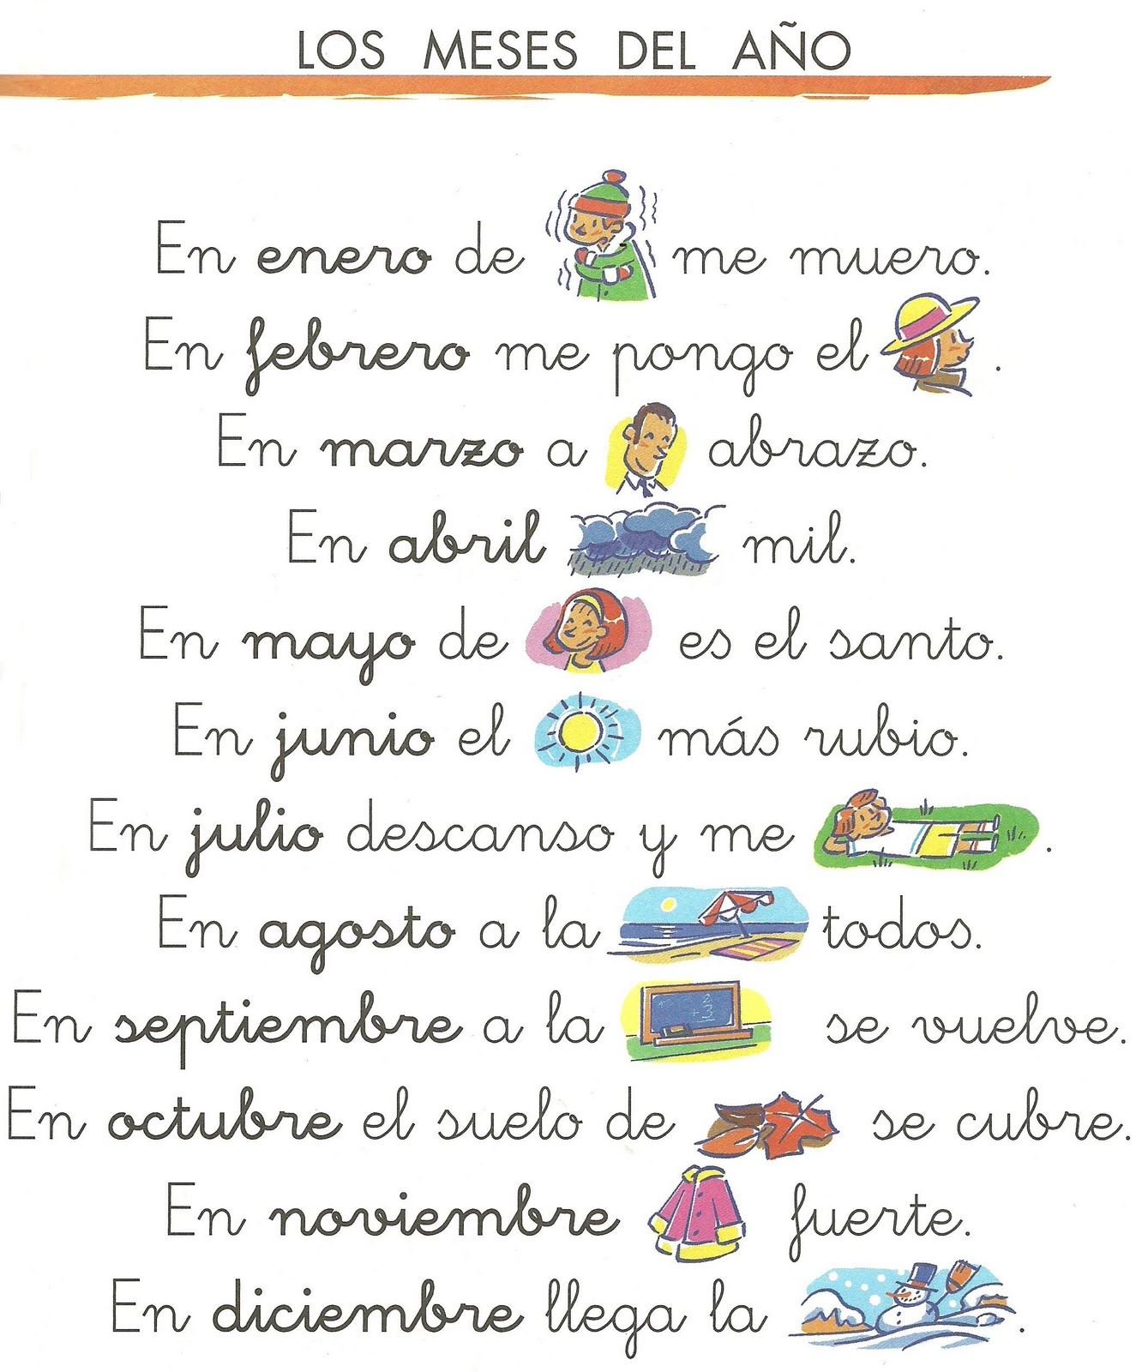

¡CANTA LA CANCIÓN!
CONTINUAR

Slide 22
INSTRUCCIONES
Ordena los meses del año correctamente.
Pulsa el mes que elijas para ordenar.
Cuidado y no falles, volverás a empezar de nuevo.
Cuando acabes, pulsa Continuar para seguir jugando.
MESES
CONTINUAR

Slide 23













Slide 35
INTÉNTALO OTRA VEZ.
VOLVER A JUGAR

Slide 36
CONTINUAR

Slide 37
¡MUY BIEN!
INICIO
NIVEL 3

Slide 38
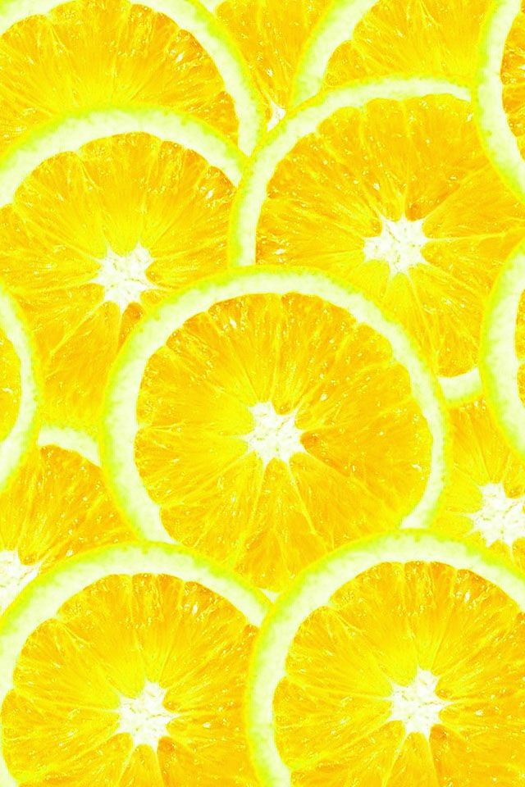
NIVEL 3

Slide 39
LAS ESTACIONES DEL AÑO
INICIO
CONTINUAR

Slide 40
INSTRUCCIONES
Selecciona los cuadros correctamente para llegar a la estación correspondiente.
Cuidado y no falles, volverás a empezar de nuevo.
Cuando acabes, pulsa Continuar para seguir jugando.
CONTINUAR

Slide 41

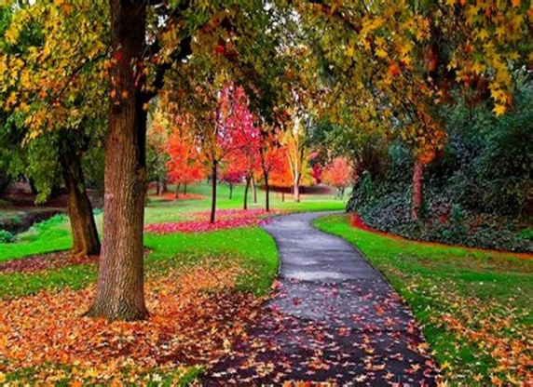
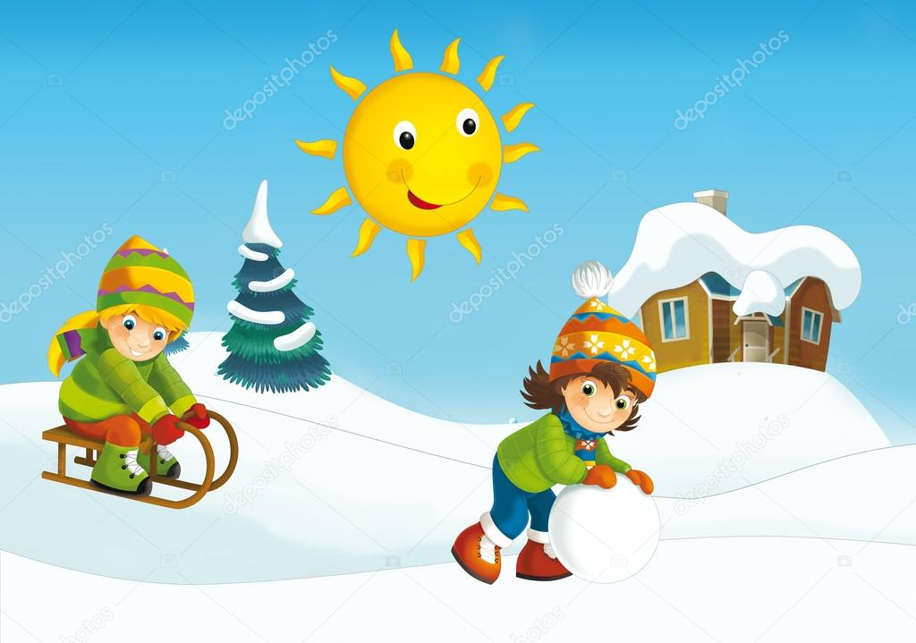
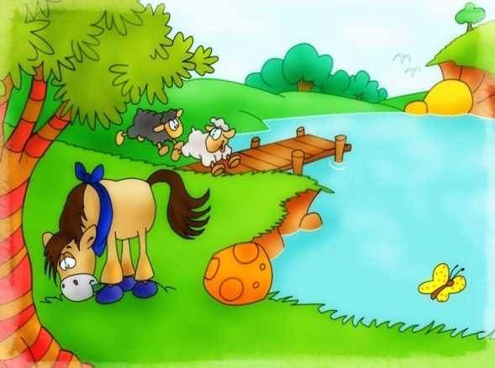
VERANO
OTOÑO
¡A JUGAR!
INVIERNO
PRIMAVERA

Slide 42
INTÉNTALO OTRA VEZ.
VOLVER A JUGAR

Slide 43

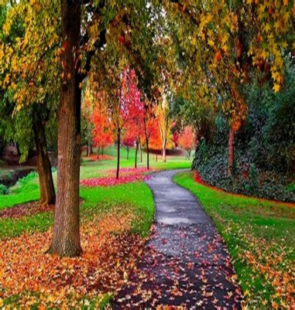

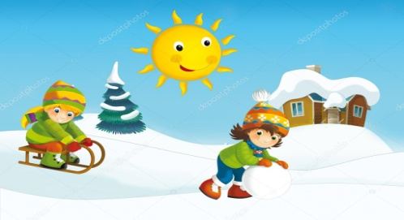

LLÉVAME AL VERANO
SALIDA

Slide 44
LLÉVAME AL VERANO
SALIDA

Slide 45
LLÉVAME AL VERANO
SALIDA

Slide 46
LLÉVAME AL VERANO
SALIDA

Slide 47
LLÉVAME AL VERANO
SALIDA

Slide 48
LLÉVAME AL VERANO
SALIDA

Slide 49
LLÉVAME AL VERANO
SALIDA

Slide 50
¡MUY BIEN!
INICIO
CONTINUAR

Slide 51
LLÉVAME AL INVIERNO
SALIDA

Slide 52
LLÉVAME AL INVIERNO
SALIDA

Slide 53
¡MUY BIEN!
INICIO
CONTINUAR

Slide 54
INTÉNTALO OTRA VEZ.
VOLVER A JUGAR

Slide 55
LLÉVAME A LA PRIMAVERA
SALIDA

Slide 56
INTÉNTALO OTRA VEZ.
VOLVER A JUGAR

Slide 57
LLÉVAME A LA PRIMAVERA
SALIDA

Slide 58
LLÉVAME A LA PRIMAVERA
SALIDA

Slide 59
¡MUY BIEN!
INICIO
CONTINUAR

Slide 60
LLÉVAME AL OTOÑO
SALIDA

Slide 61
INTÉNTALO OTRA VEZ.
VOLVER A JUGAR

Slide 62
LLÉVAME AL OTOÑO
SALIDA

Slide 63
LLÉVAME AL OTOÑO
SALIDA

Slide 64
LLÉVAME AL OTOÑO
SALIDA

Slide 65
LLÉVAME AL OTOÑO
SALIDA

Slide 66
LLÉVAME AL OTOÑO
SALIDA

Slide 67
¡MUY BIEN!
INICIO
NIVEL 4

Slide 68


NIVEL 4

Slide 69

INSTRUCCIONES
Une los alimentos con el color que le corresponde.
Pulsa primero en el punto del alimento y a continuación busca su color y pulsa su correspondiente punto.
Cuidado y no falles, volverás a empezar de nuevo.
Cuando acabes, pulsa Continuar para seguir jugando.
CONTINUAR

Slide 70
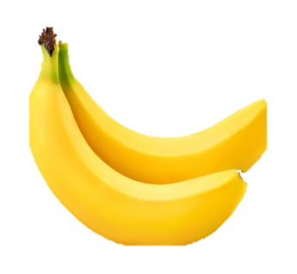




RELACIONA EL ALIMENTO CON EL COLOR CORRESPONDIENTE.

Slide 71
RELACIONA EL ALIMENTO CON EL COLOR CORRESPONDIENTE.

Slide 72
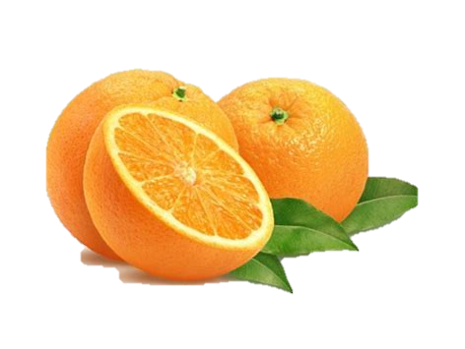
RELACIONA EL ALIMENTO CON EL COLOR CORRESPONDIENTE.

Slide 73
INTÉNTALO OTRA VEZ.
VOLVER A JUGAR

Slide 74
RELACIONA EL ALIMENTO CON EL COLOR CORRESPONDIENTE.

Slide 75
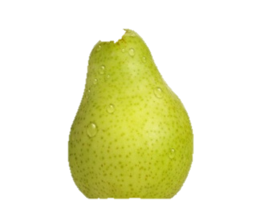
RELACIONA EL ALIMENTO CON EL COLOR CORRESPONDIENTE.

Slide 76
RELACIONA EL ALIMENTO CON EL COLOR CORRESPONDIENTE.

Slide 77
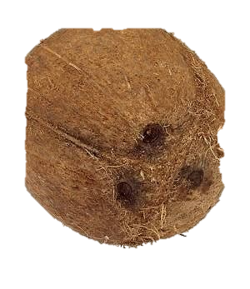
RELACIONA EL ALIMENTO CON EL COLOR CORRESPONDIENTE.

Slide 78
RELACIONA EL ALIMENTO CON EL COLOR CORRESPONDIENTE.

Slide 79
RELACIONA EL ALIMENTO CON EL COLOR CORRESPONDIENTE.
CONTINUAR

Slide 80
CONTENIDOS
Días de la semana: Lunes, martes, miércoles jueves, viernes, sábado y domingo.
Meses del año: Enero, febrero, marzo, abril, mayo, junio, julio, agosto, septiembre, octubre, noviembre y diciembre.
Estaciones del año: verano, otoño, primavera e invierno.
Colores: marrón, verde, naranja, amarillo.
Alimentos: plátano, naranja pera y coco.
ATRÁS

Slide 81
¡MUY BIEN!
INICIO
TERMINAR JUEGO

Slide 82

¡HAS SUPERADO TODOS LOS NIVELES DE LOS MONSTRUOS EDUCATICS!

